Slide 1
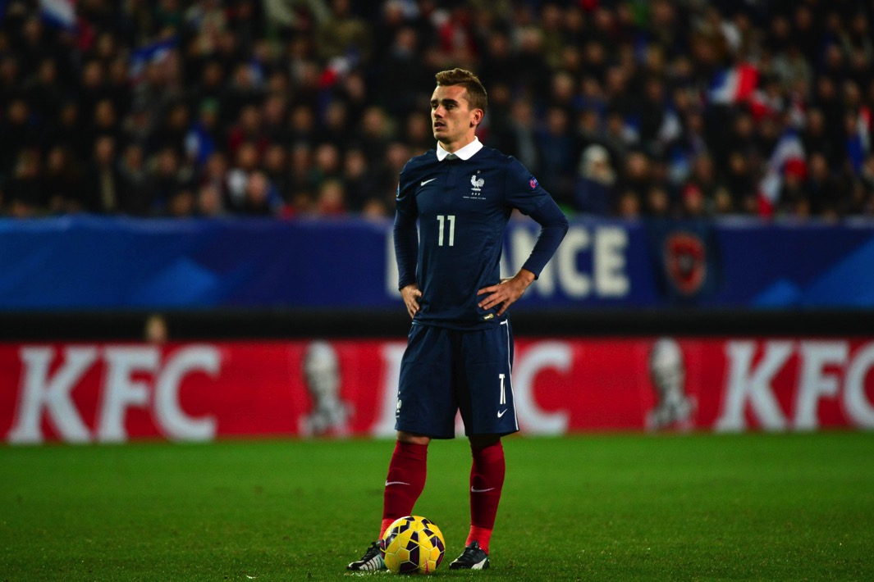
COMMUNIQUÉ DE PRESSE
Paris, le 19 Mars 2015
ANTOINE GRIEZMANN REJOINT 4SUCCESS
© Iconsport
Jeudi 19 Mars 2015,
L’agence 4Success, qui gère déjà les droits d’image de sportifs d’exception, annonce sa collaboration avec Antoine GRIEZMANN !
Révélation tricolore de la dernière Coupe du Monde au Brésil, Antoine est aujourd’hui incontournable dans son nouveau club de l’Atlético Madrid tout comme en Equipe de France…
Il incarne la nouvelle génération et est l’un des grands espoirs français pour l’Euro 2016 !
Ce footballeur, qui fêtera ses 24 ans dans quelques jours, est un joueur aussi explosif, rapide et imprévisible sur le terrain, qu’il est calme, naturel et disponible en dehors…
Sa notoriété grandissant, les sollicitations se faisant de plus en plus fréquentes, Antoine a souhaité s’entourer d’une équipe pour l’accompagner dans la gestion de son image et comprendre les enjeux de ce statut de personnage public.
En s’attachant les services de 4Success, il souhaite également optimiser les relations avec ses partenaires afin de travailler dans la durée. L’agence aura en effet à charge le développement de nouvelles collaborations et l’activation des partenariats en cours.
Par cette association, Antoine GRIEZMANN souhaite notamment être accompagné par une équipe de spécialistes dédiée à ses partenariats et capable de mettre en avant ses qualités de sportif mais surtout d’homme, simple, spontané et fidèle qui ont déjà séduit un grand nombre d’annonceurs.

Slide 2
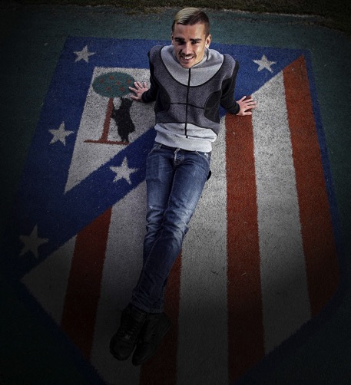
COMMUNIQUÉ DE PRESSE
ANTOINE GRIEZMANN REJOINT 4SUCCESS
Antoine GRIEZMANN déclare :
« Je suis très heureux de rejoindre 4Success car je cherchais une équipe qui puisse m’accompagner au
quotidien sur le sujet des partenariats et plus largement de l’image. Nous avons la même vision et
j’espère que nous saurons séduire des annonceurs et les convaincre de m’accompagner tout au long de
ma carrière. »
Sébastien Bellencontre, 4Success, déclare :
« Nous sommes flattés et honorés qu’Antoine ai choisi 4Success pour l’accompagner dans sa stratégie Marketing. A force d’échanges, nous avons compris l’importance que revêt le sujet de l’image pour lui qui, au même titre que ses choix sportifs, est ambitieux et déterminé. Notre volonté commune sera d’installer des partenariats qui lui correspondent et en adéquation avec ses valeurs de fidélité et d’engagement. »
Antoine GRIEZMANN
Antoine GRIEZMANN est un footballeur français, âgé de 23 ans et évoluant à l’Atlético Madrid. Il est également membre de l’Equipe de France de Football.
Né le 21 mars 1991 à Macon, Antoine Griezmann est un attaquant explosif, rapide et imprévisible.
Passé par la Real Sociedad, où il a fait ses classes depuis l'âge de 13 ans, il évolue toujours dans le championnat espagnol où il fait les belles heures de l’Atlético Madrid, champion d’Espagne en titre et finaliste de la dernière Ligue des Champions.
Désormais Il est également un membre indiscutable de l’Equipe de France de Football et a fait de l’Euro 2016 l’un de ses principaux objectifs.
Il est par ailleurs très actif sur les réseaux sociaux, sur lesquels il cumule près de 4M de fans.
Ses partenaires actuels sont PUMA, EA Sports et Xbox.
Distinctions individuelles :
Elu joueur du mois de Janvier 2015 en Liga
Elu joueur préféré des français en Décembre 2014
© Iconsport

Slide 3

COMMUNIQUÉ DE PRESSE
ANTOINE GRIEZMANN REJOINT 4SUCCESS
4Success
4Success est une agence de marketing spécialisée dans la gestion des droits d’image de sportifs professionnels.
Créée en Juin 2012 par Sébastien Bellencontre, elle conseille déjà de nombreux sportifs, tous sports confondus, dont les têtes d’affiches sont Morgan Parra, Mathieu Bastareaud, Wesley Fofana, Brice Dulin, Anthony Réveillère, Rémy Vercoutre ou encore David Larose
Outre les problématiques de sponsoring qui sont au centre de sa collaboration avec les personnalités du monde du sport, elle centralise également l’intégralité des sujets liés à l’image comme les relations avec la presse et les médias, ou encore les réseaux sociaux qui occupent aujourd’hui une place prépondérante dans le quotidien d’un sportif professionnel.
Contact presse
Sébastien BELLENCONTRE
sebastien.bellencontre@4success.fr
www.4success.fr

